Slide 1



Python Core. Lesson 6
1
Итераторы и генераторы списков

Slide 2



План урока
Вложенные циклы: for вложенный в for, for вложенный в while.
Генераторы списков (List comprehension). Вложенные циклы и вложенные генераторы списков.
Итератор и итерируемые объекты. Функции iter и next. Сравнение iter и next с циклом for и функцией range.

Slide 3



Логический тип Bool. Операторы сравнения
1
Вложенные циклы

Slide 4
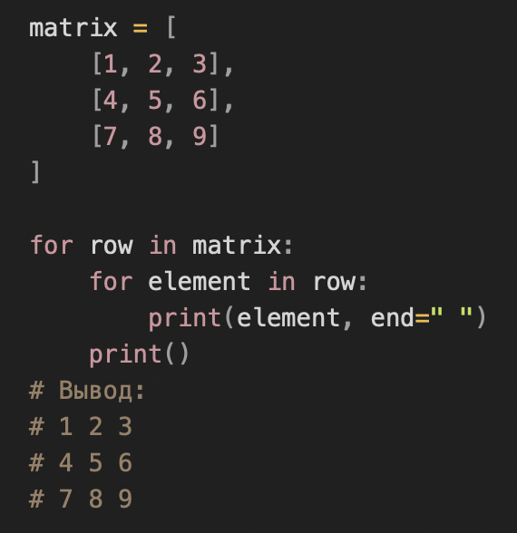
Цикл for вложенный в for
Вложенные циклы используются для работы с многомерными структурами данных, такими как двумерные списки (матрицы).
Внешний цикл for перебирает строки матрицы.
Внутренний цикл for перебирает элементы каждой строки.

Slide 5
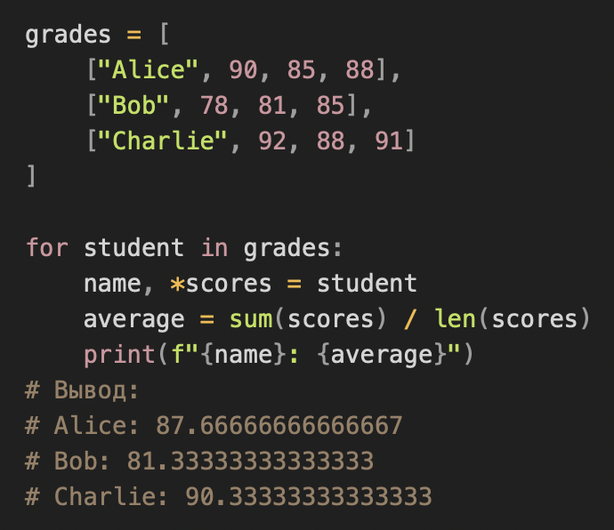
Работа с двумерными массивами
Двумерные списки часто используются для представления таблиц данных.
Вложенные циклы позволяют удобно работать с таблицами данных, вычислять средние значения и выводить результаты.

Slide 6
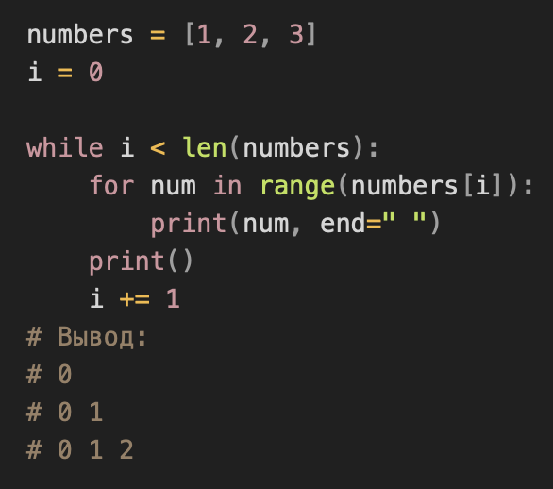
Вложенные циклы: for вложенный в while
Циклы for могут быть вложены в циклы while, что полезно для выполнения многократных итераций до выполнения условия.
Цикл while выполняется до тех пор, пока i меньше длины списка numbers.
Внутренний цикл for перебирает диапазон от 0 до текущего элемента списка.

Slide 7
Live-coding преподавателя
Покажите и объясните использования вложенных циклов в формате live-coding.

Slide 8
Вопросы для студентов
Придумайте 2-3 применение двойного вложенного цикла for.
Придумайте 2-3 применение для цикла while с вложенным в него циклом for.

Slide 9
Задание в сессионном зале
Выполните задания в файле exercise_1.py
Время выполнения: 20 минут
Как работать с заданием:
Поделитесь на команды по 3-4 человека и перейдите в сессионные залы.
Один человек демонстрирует экран и записывает решение, все остальные вырабатывают решение.
Вся команда должна понимать решение, объясняйте друг другу.

Slide 10
Работа в сессионном зале

Slide 11
Презентация результатов
Пусть каждая команда покажет свои решения и расскажет:
что получилось сделать;
где были трудности и какие вопросы возникли в процессе решения.
Преподаватель разбирает решения, указывает на ошибки и показывает верный подход к решению.

Slide 12
Логический тип Bool. Операторы сравнения
2
Генераторы списков (List comprehension)

Slide 13
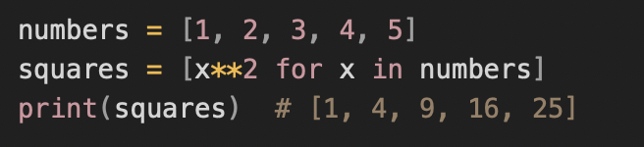
Генераторы списков (List comprehension)
Генераторы списков позволяют создавать новые списки, применяя выражение к каждому элементу последовательности.
Генератор списка [x**2 for x in numbers] создает новый список, содержащий квадраты чисел из исходного списка numbers.

Slide 14
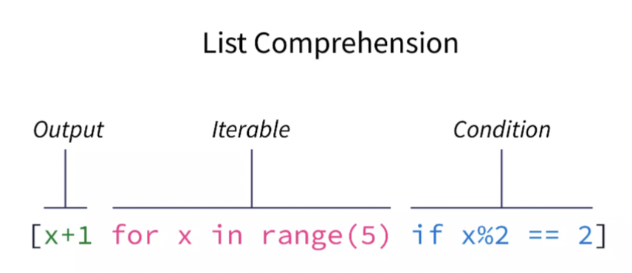
Синтаксис

Slide 15
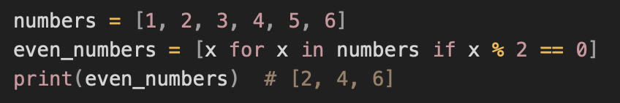
Пример использования генераторов списков
Создание списка, содержащего только четные числа из исходного списка.

Slide 16
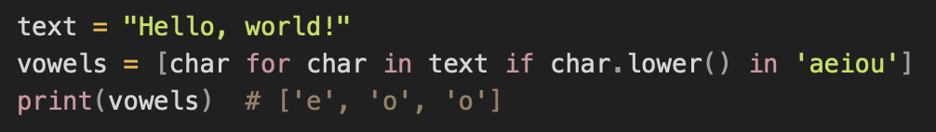
Пример использования генераторов списков
Генераторы списков могут быть полезны для обработки строк, например, извлечения всех гласных из строки.

Slide 17
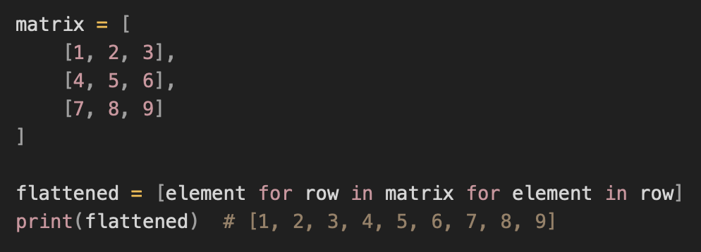
Вложенные генераторы списков
Вложенные генераторы списков позволяют работать с вложенными списками.

Slide 18
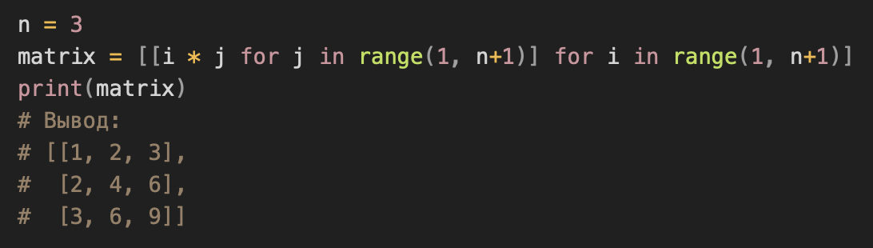
Вложенные генераторы списков
В том числе создавать вложенные списки.

Slide 19
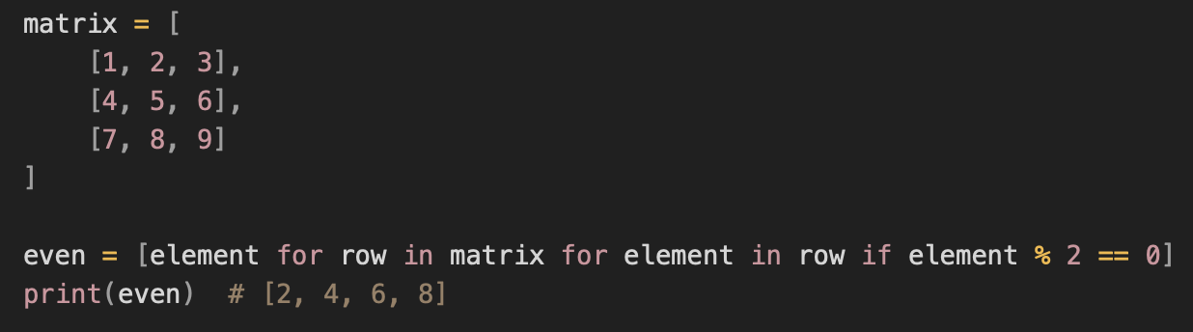
Вложенные генераторы списков
Генераторы списков могут использоваться для фильтрации данных во вложенных списках.

Slide 20
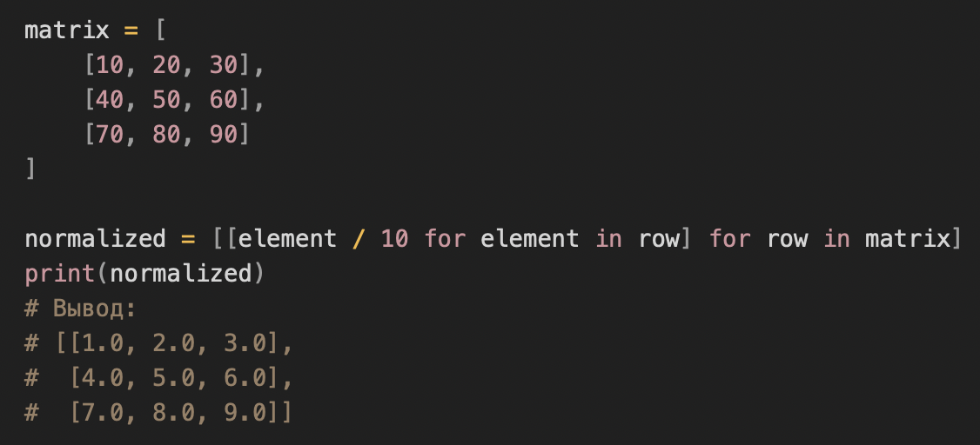
Вложенные генераторы списков
Генераторы списков могут использоваться для обработки и преобразования данных.

Slide 21
Live-coding преподавателя
Продемонстрируйте и объясните использование генераторов списков.
В том числе использование вложенных генераторов списков.

Slide 22
Вопросы для студентов
Как использовать генераторы списков?
Как работать с вложенными генераторами списков?

Slide 23
Публичное решение студентом
Напишите программу, которая выводит в консоль
Правила: один из студентов демонстрирует экран и решает задание перед классом. Поясняет свои действия и рассуждает вслух. Если возникнут трудности, то другие студенты подсказывают. Преподаватель также подсказывает и задает дополнительные вопросы на понимание.

Slide 24
Задание в сессионном зале
Выполните задания в файле exercise_2.py
Время выполнения: 20 минут
Как работать с заданием:
Поделитесь на команды по 3-4 человека и перейдите в сессионные залы.
Один человек демонстрирует экран и записывает решение, все остальные вырабатывают решение.
Вся команда должна понимать решение, объясняйте друг другу.

Slide 25
Работа в сессионном зале

Slide 26
Презентация результатов
Пусть каждая команда покажет свои решения и расскажет:
что получилось сделать;
где были трудности и какие вопросы возникли в процессе решения.
Преподаватель разбирает решения, указывает на ошибки и показывает верный подход к решению.

Slide 27
Логический тип Bool. Операторы сравнения
3
Итератор и итерируемые объекты. Функции iter и next

Slide 28
Цикл for и итераторы
Когда вы используете цикл for, Python автоматически выполняет следующие шаги:
Получение итератора: Python вызывает функцию iter() для получения итератора из итерируемого объекта.
Запуск итерации: Python использует функцию next() для последовательного получения элементов из итератора.
Обработка элементов: Для каждого элемента выполняется тело цикла for.
Обработка завершения: Когда next() вызывает исключение StopIteration, цикл for автоматически завершает свою работу.

Slide 29
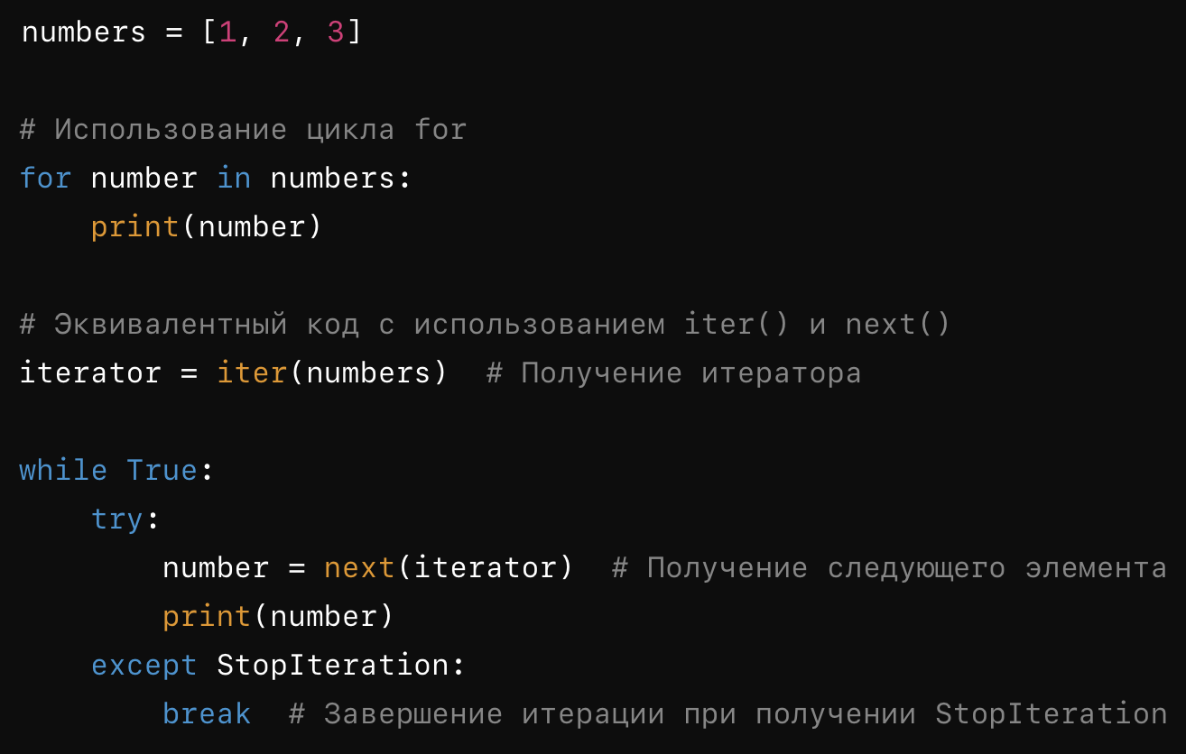

Slide 30
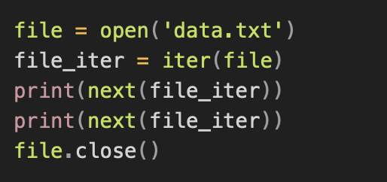
Преимущества использования iter и next
Использование iter и next позволяет:
Контролировать итерацию более гибко, чем с циклом for.
Реализовать собственные сложные схемы итерации.
Работать с потоками данных, которые могут не иметь фиксированной длины, например, чтение данных из файла. Итераторы позволяют считывать строки по мере необходимости, а не загружать весь файл в память.

Slide 31
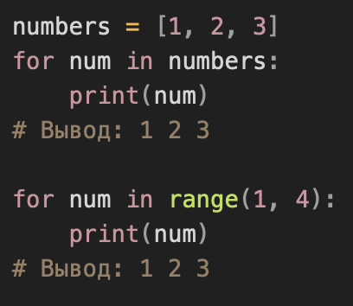
Преимущества цикла for и функции range
Цикл for и функция range позволяют итеративно обрабатывать элементы без необходимости вручную вызывать iter и next.
Цикл for сам управляет итерацией по элементам.
Функция range генерирует последовательность чисел, которая используется в цикле for.

Slide 32
Когда использовать iter и next
При обработке больших объемов данных.
Для реализации собственных алгоритмов итерации.
Когда нужно прекратить итерацию в произвольный момент.

Slide 33
Live-coding преподавателя
Продемонстрируйте создание итератора и использование функций iter и next.

Slide 34
Вопросы для студентов
Что такое итератор и итерируемый объект?
Для чего используются функции iter и next?

Slide 35
Задание в сессионном зале
Выполните задания в файле exercise_3.py
Время выполнения: 20 минут
Как работать с заданием:
Поделитесь на команды по 3-4 человека и перейдите в сессионные залы.
Один человек демонстрирует экран и записывает решение, все остальные вырабатывают решение.
Вся команда должна понимать решение, объясняйте друг другу.

Slide 36
Работа в сессионном зале

Slide 37
Презентация результатов
Пусть каждая команда покажет свои решения и расскажет:
что получилось сделать;
где были трудности и какие вопросы возникли в процессе решения.
Преподаватель разбирает решения, указывает на ошибки и показывает верный подход к решению.

Slide 38
Логический тип Bool. Операторы сравнения
4
Домашнее задание

Slide 39
Домашнее задание
Выполните задания в файле homework.py в папке урока. Прорешайте еще раз индивидуально все задания, которые решали в классе. Начните с тех, что не успели сделать в классе.
Повторите теорию по презентации. Дополнительно рекомендуем посмотреть объяснения Сергея Балакирева.
Заучите синтаксис пройденных конструкций. Повторите синтаксис в пройденных уроках.
Если есть желание решать дополнительно задачи, вот рекомендуемый сборник задач.

